Slide 1
循环经济与绿色发展
鞠美庭
南开大学环境科学与工程学院 教授/党委书记
教育部环境科学与工程教学指导委员会副主任
生物质资源化利用国家地方联合工程中心主任
天津市生态道德教育促进会会长
2022年5月9日

Slide 2
讨论内容
1
循环经济的内涵与原则
2
循环经济三个重要层面
3
绿色发展的内涵与特征
4
绿色发展的动力和目标
5
绿色发展面临的挑战
6
绿色发展面临的机遇

Slide 3
讨论内容
1
循环经济的内涵与原则
2
循环经济三个重要层面
3
绿色发展的内涵与特征
4
绿色发展的动力和目标
5
绿色发展面临的挑战
6
绿色发展面临的机遇

Slide 4
1.循环经济的内涵与原则
从物质流动的角度看,传统工业社会的经济是一种由“资源—产品—废弃物（+污染排放）”单向流动的线性经济。
资源
产品
废物
开采者
制造商
消费者
环 境
过程中的污染排放

Slide 5
1.循环经济的内涵与原则
循环经济要求把经济活动组织成一个“资源—产品—再生资源”的反馈式流程。
制造商
资源
产品
废物
资源
消费者
开采者
废物
再生资源
废物
废物处理者

Slide 6
1.循环经济的内涵与原则
“循环经济”示意图

Slide 7
线性经济社会基本模式
1.循环经济的内涵与原则
隐性的物流、能流大
产生大量废弃物
资源投入
大量生产追求规模效益
制造
废
弃
重复性运输
流通
过剩包装
销售
薄利多销
消费
自然资源价格>再生资源价格
缺乏循环回收利用技术
一次性商品量>长寿命商品量
循环回收的费用>
废弃物处理的费用
大量生产、大量消费、大量废弃型社会环境外部不经济性产生的根源

Slide 8
循环经济社会基本模式
1.循环经济的内涵与原则
隐性的物流、能流小
零排放型生产技术的运用
制 造
资源投入
运输效率提高
流 通
废
弃
简易包装等措施
销 售
消 费
自然资源价格<再生资源价格
恰当地处置
废弃物
国家环境管理战略、制度建立
一次性商品量<长寿命商品量
市场机制、经济手段配合与运用
循环回收的费用<
废弃物处理的费用
实现循环经济的制度建立与
责任分担
NGO组织、公众的参与合作
最优生产、最优消费、最少废弃型循环经济社会环境外部不经济性内在化

Slide 9
1.1 大系统分析的原则
1.循环经济的内涵与原则
传统工业经济时代把经济生产看作一个与世隔绝的体系，只考虑经济效益，甚至简单归结为利润。这种片面的经济思维理念不符合实际，也违反自然规律。
而循环经济要求在人口、资源、环境、经济、社会与科学技术的大系统中，研究符合客观规律的经济原则、均衡经济、社会和生态效益的。其基本工具是应用系统分析，包括信息论、系统论、生态学和资源系统工程管理等一系列新学科。

Slide 10
1.2 3R原则
1.循环经济的内涵与原则
3R原则指减量化原则（REDUCING）、再利用原则（REUSING）、资源化原则（RECYCLING） 。每一个原则对循环经济的成功实施都是必不可少的。减量化就是要减少进入社会循环系统的物质流量,属于输入端预防控制原则。再利用原则就是要求消费主体尽可能多次的、多种形式的使用已经购买的产品,其最终的作用也是达到废弃物减量化的目标,属过程性方法。资源化原则是输出端方法，通过把废弃物再次变成资源以减少最终处理量。

Slide 11
1.3 生态成本总量控制
1.循环经济的内涵与原则
所谓生态成本，是指当我们进行经济生产给生态系统带来破坏后，再人为修复所需要的代价。
我们在向自然界索取资源时，必须考虑生态系统有多大的自我修复能力，要有一个生态成本总量控制的概念。以从河水取水为例，联合国教科文组织通过数百例统计研究，得出在温带半湿润地区从河流中取水不应超过河流总水资源量40%的总量控制概念。即，从整条河中取用总水资源量40%以下的水，不至于造成断流；在污水处理达标排放的情况下，可以保持河流的自净能力。

Slide 12
1.4 绿色GDP核算
1.循环经济的内涵与原则
应建立企业污染的负国民生产总值统计指标体系，并以循环经济的观点来核算。目前我国防治环境污染的总投入已达到国内生产总值的1.29%,如果企业只赚钱，治污国家承包，就难以实现循环经济。
如果建立一个负国内生产总值统计指标的参照体系，即从工业增加值中减去测定的与污染总量相当的负工业增加值，原则上负国内生产总值作为排污的补偿税（费）,那么地方政府就不会对建设负工业增加值高的厂有积极性，这样就能从根本上杜绝新的大污染源的产生。

Slide 13
1.5 尽可能利用再生资源
1.循环经济的内涵与原则
自然界很多资源都是循环再生的，循环经济要求尽可能利用这类资源，替代不可再生资源，使生产循环与生态循环耦合，合理地依托在自然生态循环之上。如利用太阳能替代石油，利用地表水替代深层地下水，用农家肥替代化肥等。

Slide 14
1.6 建立绿色消费制度
1.循环经济的内涵与原则
以税收和行政等手段，限制以不可再生资源为原料的一次性产品的生产与消费，如旅馆的一次性用品、餐馆的一次性餐具和豪华包装等，促进一次性产品和包装容器的再利用。
自20世纪90年代中期以来，欧美的四、五星级高档宾馆已基本废弃了房间中的一次性用品，以持续使用的固定肥皂液、洗浴液容器来替代。同时，一些发达国家还以循环经济的思想为指导，使用可降解的一次性用具。如瑞典在20世纪80年代末就试用马铃薯和玉米制的一次性快餐盒，既可食用，废弃后也很快自然降解。

Slide 15
讨论内容
1
循环经济的内涵与原则
2
循环经济三个重要层面
3
绿色发展的内涵与特征
4
绿色发展的动力和目标
5
绿色发展面临的挑战
6
绿色发展面临的机遇

Slide 16
2.循环经济的三个重要层面
（１）生态经济效益的理念和实践 ——企业层面
生态经济效益理念的本质是要求组织企业生产层次上物料和能源的循环,从而达到污染排放的最小量化。世界工商企业可持续发展理事会（ＷＢＣＳＤ）提出注重生态经济效益的企业应该做到:（1）减少产品和服务的物料使用量;（2）减少产品和服务的能源使用量;（3）减少有毒物质的排放;（4）加强物质的循环使用能力;（5）最大限度可持续地利用可再生资源;（6）提高产品的耐用性;（7）提高产品与服务的服务强度。

Slide 17
2.循环经济的三个重要层面
（２）工业生态系统的理念和实践
——企业与企业间层面
单个企业的清洁生产和厂内循环具有一定的局限性,因为它肯定会形成厂内无法消解的一部分废料和副产品,需要从厂外去组织物料循环。于是,1989年提出了生态工业园区的新概念。生态工业园区就是要在更大的范围内实施循环经济的法则,把不同的工厂联接起来形成共享资源和互换副产品的产业共生组合,使得这家工厂的废气、废热、废水、废物成为另一家工厂的原料和能源。

Slide 18
2.循环经济的三个重要层面
石膏板厂
居民供热
废气火焰
工业石膏
蒸汽
燃煤发电厂
蒸汽
稀硫酸
炼油厂
硫酸厂
冷却水，脱硫气
粉煤灰
煤焦油等
蒸汽
修路、生产水泥
制药厂
生态工业园热能、废物循环使用简图

Slide 19
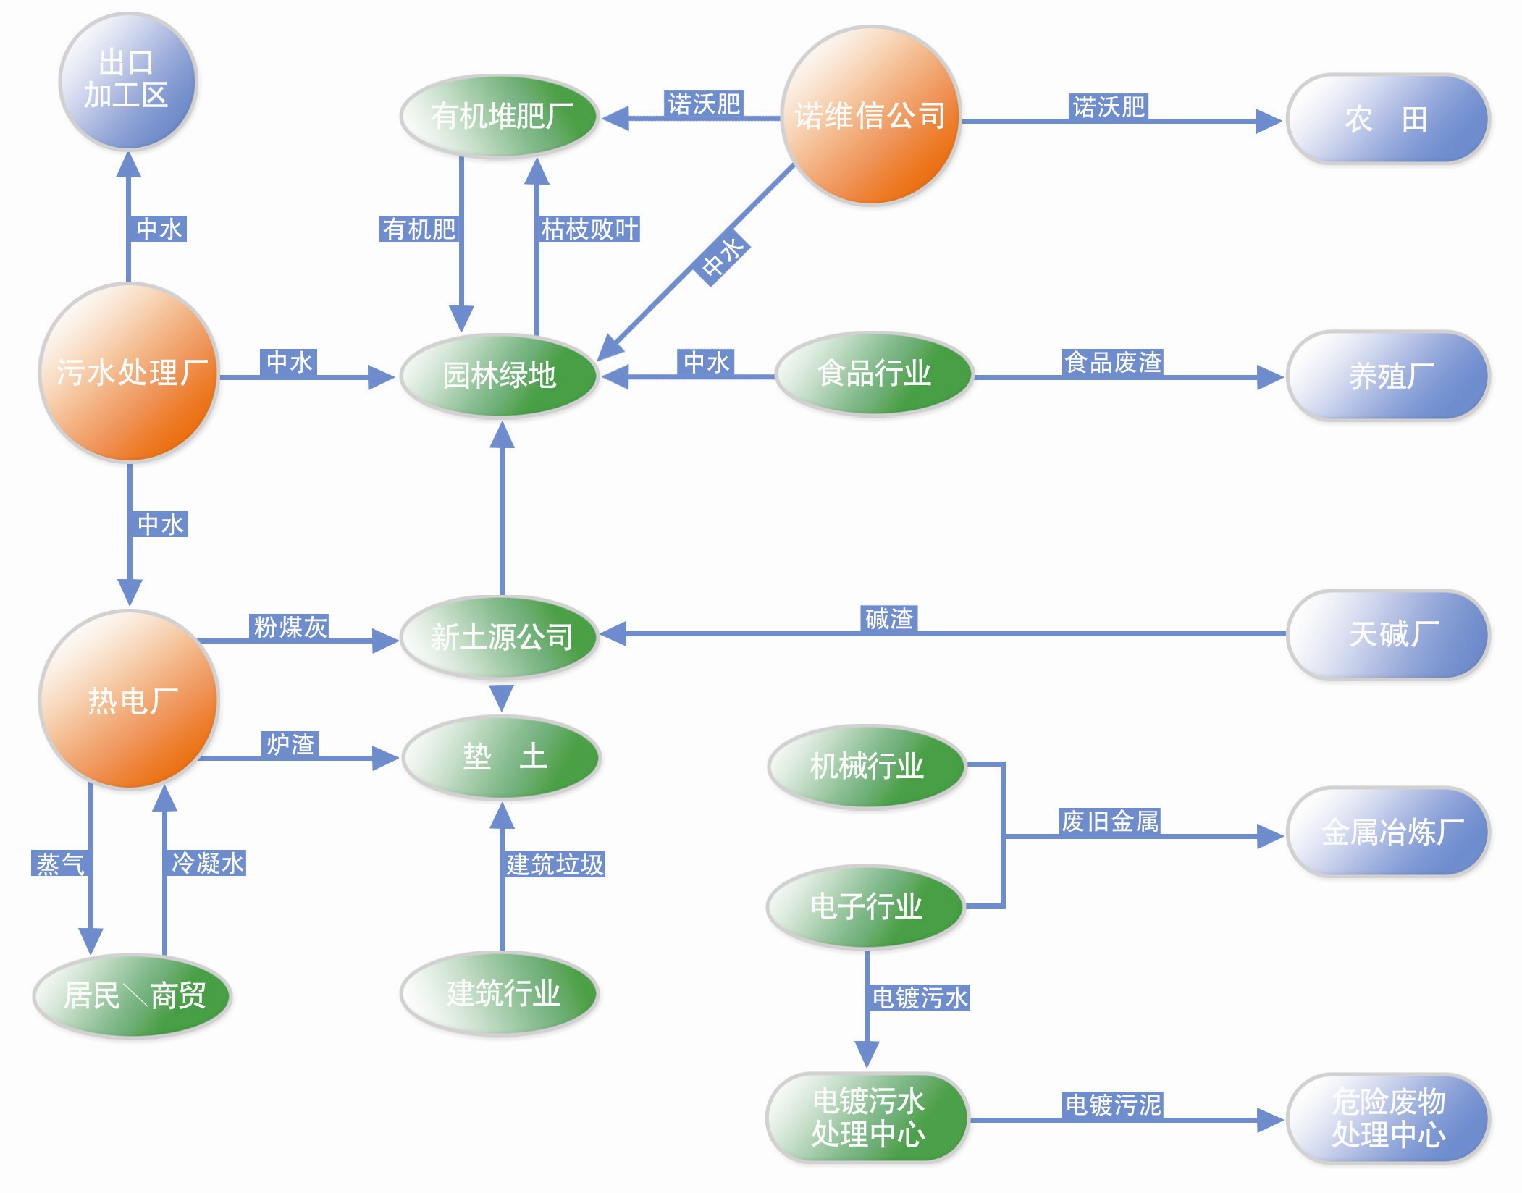
天津开发区生态工业园雏形简图

Slide 20
2.循环经济的三个重要层面
（３）生活废弃物的反复利用和再生循环
——社会层面
从社会整体循环的角度,要大力发展旧物调剂和资源回收产业,只有这样才能在整个社会的范围内形成“自然资源—产品—再生资源”的循环经济环路。
在这方面,德国的双轨制回收系统（DSD）起了很好的示范作用。DSD是一个专门组织对包装废弃物进行回收利用的非政府组织。它接收企业的委托,组织收运者对他们的包装废弃物进行回收和分类,然后送至相应的资源再利用厂家进行循环利用,能直接回用的包装废弃物则送返制造商。

Slide 21
讨论内容
1
循环经济的内涵与原则
2
循环经济三个重要层面
3
绿色发展的内涵与特征
4
绿色发展的动力和目标
5
绿色发展面临的挑战
6
绿色发展面临的机遇

Slide 22
3.绿色发展的内涵与特征
习近平指出，新常态下，我国经济发展表现出速度变化、结构优化、动力转换三大特点：
增长速度要从高速转向中高速；
发展方式要从规模速度型转向质量效率型；
经济结构调整从增量扩能为主转向调整存量、做优增量并举；
发展动力要从主要依靠资源和低成本劳动力等要素投入转向创新驱动。
——提出创新、协调、绿色、开放、共享五大发展理念

Slide 23
3.绿色发展的内涵与特征
绿色发展的核心思想
要保护我们人类赖以生存和发展自然资源基础，努力实现自然资源的可持续利用；
要保护好与我们息息相关的自然环境，包括大气环境、水环境、土壤环境等，努力实现自然环境的优美；
要保护好与我们人类共同演进的生态系统，努力实现生态系统的持续稳定和服务功能增强。
绿色发展就是以资源节约、环境友好、生态保育为主要特征的发展（理念、路径和模式）。

Slide 24
3.绿色发展的内涵与特征
绿色经济
绿色社会
●绿色生产
●绿色社区
●绿色机关
●绿色学校
●绿色消费
●绿色金融
绿色政治
绿色文化
●绿色考核
●绿色执政
●绿色GDP
●尊重自然
●顺应自然
●保护自然

Slide 25
3.绿色发展的内涵与特征
经济生态化
生活方式生态化
生态化
高效化
经济效益最大化、资源消耗最小化
实现自然资源的永续利用、生态环境保护的最大化和最优化发展
合理的经济发展速度、规模、结构
合理利用资源环境实现质量效率优化
合理化
特征
节约化
遵循节约优先原则
全面提升资源能源利用效率
低碳化
清洁化
减少化石能源消费
发展可再生能源
实现人类社会的可持续发展
生产清洁化
流通清洁化
分配清洁化
消费全生命周期清洁化
Notes:
模板来自于 http://docer.wps.cn

Slide 26
讨论内容
1
循环经济的内涵与原则
2
循环经济三个重要层面
3
绿色发展的内涵与特征
4
绿色发展的动力和目标
5
绿色发展面临的挑战
6
绿色发展面临的机遇
7
碳中和面临的机遇挑战

Slide 27
绿色发展以创新为动力
4.绿色发展的动力和目标
6
管理创新
5
服务创新
4
技术创新
3
市场创新
政府：营造一个“正向激励的好环境”，打造一些“反向约束的硬标准”
企业：重视技术创新、品牌创造，重视能源资源节约，重视生态环境保护
社会公众：牢固树立绿色发展理念，积极创新创业……
2
制度创新
1
观念创新

Slide 28
绿色发展以创新为动力
4.绿色发展的动力和目标
6
管理创新
5
服务创新
4
技术创新
3
市场创新
以制度创新释放改革红利，破除制约创新的制度藩篱
以简政放权为核心 大力推进政府职能转变
创新政府管理方式
2
制度创新
1
观念创新

Slide 29
绿色发展以创新为动力
4.绿色发展的动力和目标
6
管理创新
5
服务创新
4
技术创新
激发市场活力，使市场在配置资源中发挥决定性作用。
引入和完善开发使用清洁能源机制、碳排放权市场交易机制等市场机制，打造绿色经济新模式。
3
市场创新
2
制度创新
1
观念创新

Slide 30
绿色发展以创新为动力
4.绿色发展的动力和目标
6
管理创新
5
服务创新
科技创新面向世界前沿、经济主战场、国家重大需求；
核心技术：一是基础技术、通用技术；二是非对称技术、杀手锏技术；三是前沿技术、颠覆性技术。
4
技术创新
3
市场创新
2
制度创新
1
观念创新

Slide 31
绿色发展以创新为动力
4.绿色发展的动力和目标
6
管理创新
5
服务创新
为创新型企业提供周到、完善服务；
强化金融创新的功能；
创新培养、用好和吸引人才机制；
推动形成深度融合的开放创新局面，加强创新政策统筹协调等。
4
技术创新
3
市场创新
2
制度创新
1
观念创新

Slide 32
绿色发展以创新为动力
4.绿色发展的动力和目标
6
管理创新
为创新型企业提供完善服务；
强化金融创新的功能；
创新培养和吸引人才机制；
加强创新政策统筹协调等。
5
服务创新
4
技术创新
3
市场创新
2
制度创新
1
观念创新

Slide 33
绿色发展以质量效率为目标
4.绿色发展的动力和目标
着力调整存量
努力做优增量
突出效益质量
压缩落后产能，化解过剩产能
“多产低效”转向“优产高效”
强化环保、质量、安全硬约束
新型工业化、城镇化、农业现代化和绿色化同步发展
增强战略性新兴产业和现代服务业支撑作用
以提高发展质量和效益为中心
注重企业效益、民生效益、生态效益
调速不减势、量增质更优
提高消费质量
提高投资效益
提高增长质量
消费从量向质转变
高质量、高水平的有效供给不足
以消费升级引领产业升级，推进经济提质增效
全要素生产率和制造业质量竞争力水平大幅提高
有效引导投资、加快提高投资效益和经济发展质量
产业格局处于全球工业化的初级阶段
创新驱动增长，提高质量效率
新常态下质量比数量更重要

Slide 34
讨论内容
1
循环经济的内涵与原则
2
循环经济三个重要层面
3
绿色发展的内涵与特征
4
绿色发展的动力和目标
5
绿色发展面临的挑战
6
绿色发展面临的机遇

Slide 35
5.绿色发展面临的挑战
增长方式转变、经济转型与结构优化任务艰巨
环境污染逼近临界，环境风险易发高发态势明显
区域发展不均衡与资源环境问题交织
环境质量改善的复杂性突出，难度加大
工业化、城镇化进入中后期，资源环境瓶颈压力大
Notes:
模板来自于 http://docer.wps.cn

Slide 36
讨论内容
1
循环经济的内涵与原则
2
循环经济三个重要层面
3
绿色发展的内涵与特征
4
绿色发展的动力和目标
5
绿色发展面临的挑战
6
绿色发展面临的机遇
7
碳中和面临的机遇挑战

Slide 37
6.绿色发展面临的机遇
保持经济社会可持续发展成为主流价值取向，为绿色发展凝聚合力
凝聚合力
科技驱动增长取代生产要素增长，为绿色发展注入动力
注入动力
激发潜力
强大的制造能力和庞大的消费市场激发生产消费潜力
增添效力
释放活力
环境质量加速改善呼声强烈，增添绿色低碳经济发展效力
推进简政放权、加快转变政府职能释放市场活力
Notes:
模板来自于 http://docer.wps.cn

Slide 38
讨论内容
1
循环经济的内涵与原则
2
循环经济三个重要层面
3
绿色发展的内涵与特征
4
绿色发展的动力和目标
5
绿色发展面临的挑战
6
绿色发展面临的机遇

Slide 39

谢谢大家
鞠美庭
南开大学环境科学与工程学院 教授/党委书记
教育部环境科学与工程教学指导委员会副主任
生物质资源化利用国家地方联合工程中心主任
天津市生态道德教育促进会会长
2022年5月9日

